Slide 1
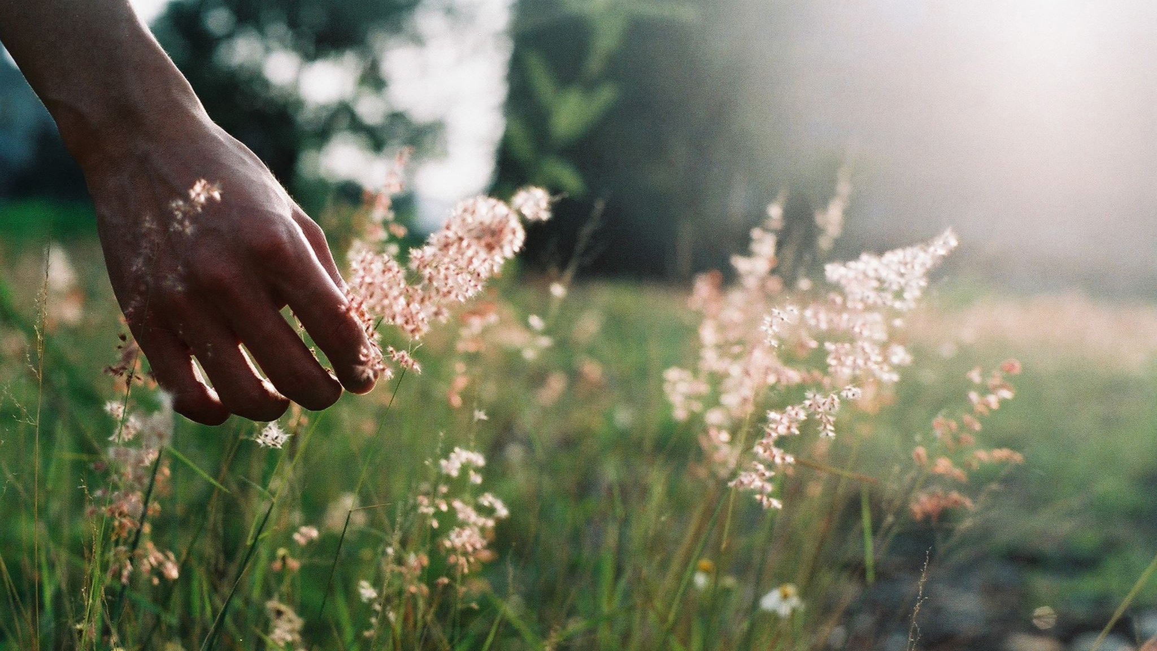
MENSCH UND NATUR
NEUE SEHNSUCHT – ALTE WILDNIS
https://yande.re/

Slide 2
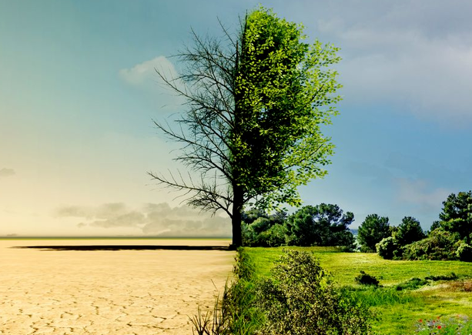
Gliederung
Bildimpulse
Was ist für uns Natur ?
Haben wir noch Sehnsüchte ?
Wonach drück sie sich aus?
Die Romantik
Neue Romantik
Stadt / Land ?
Thesen zur Diskussion
Erörtungsfragen
Pro
Contra

Slide 3
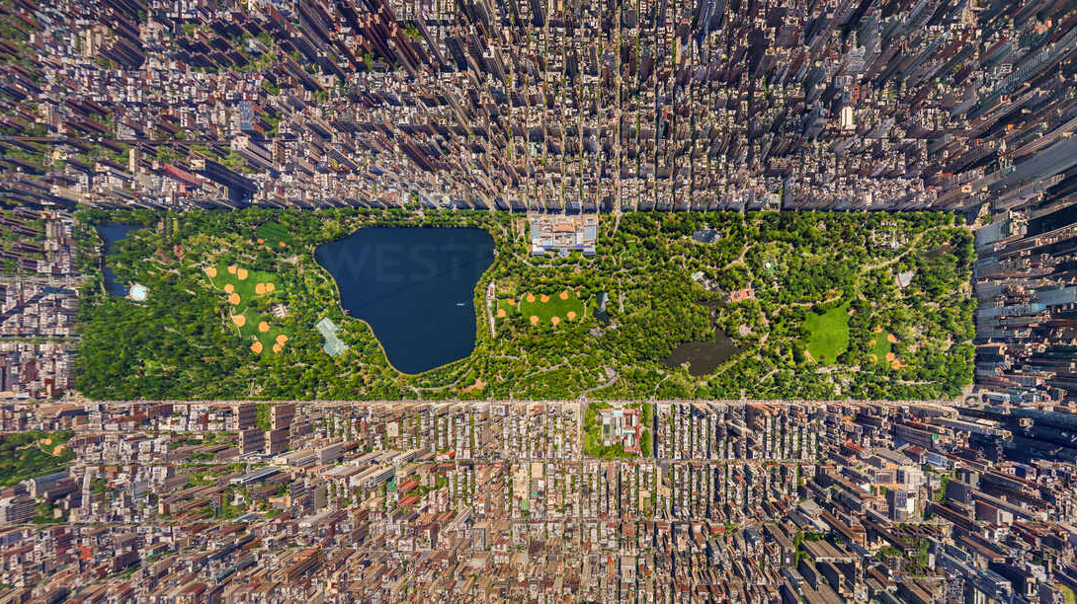
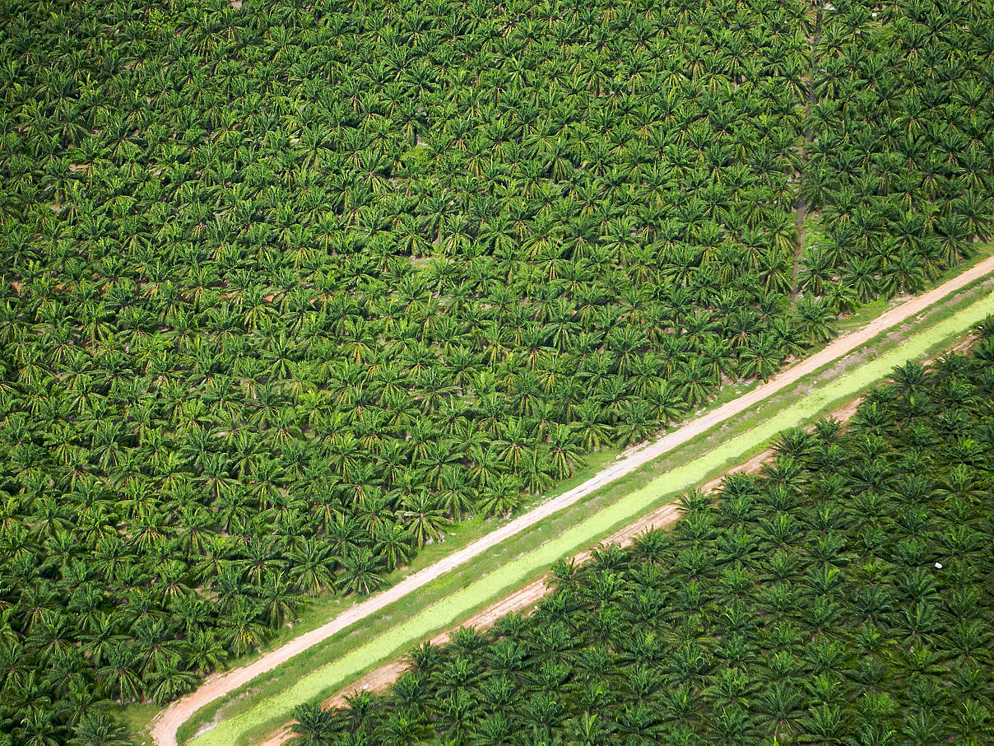
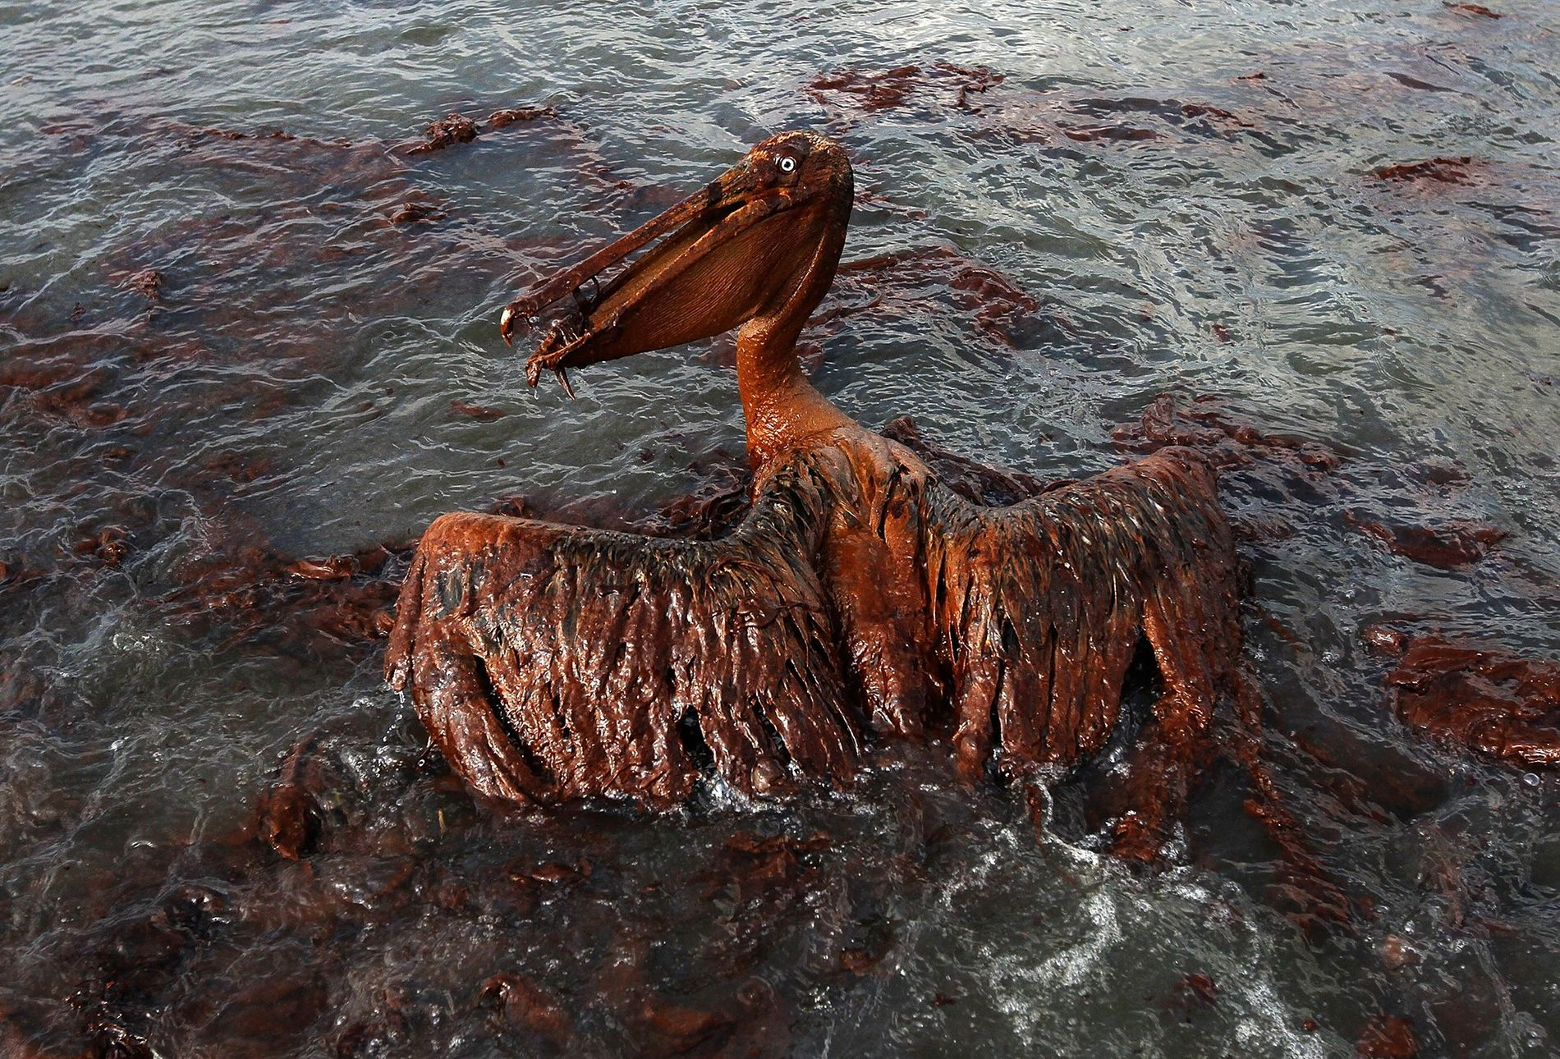
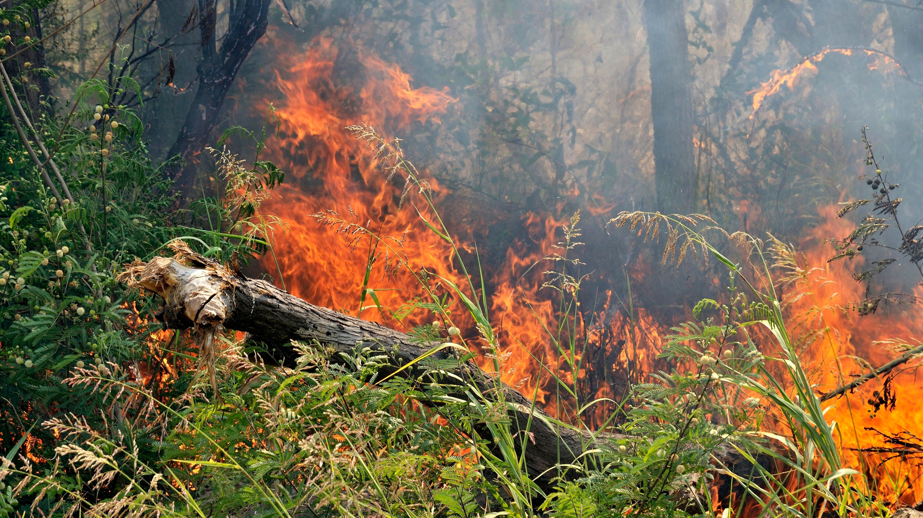
Bildimpulse

Slide 8
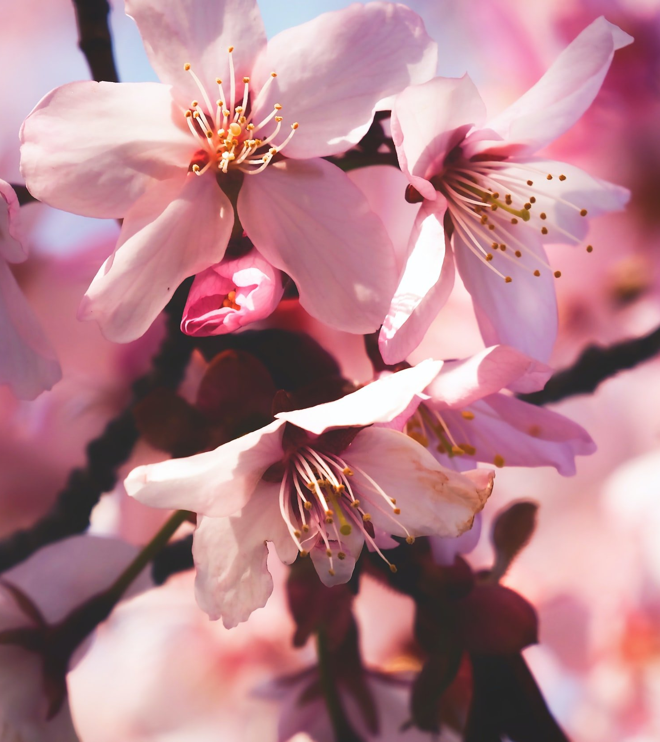
Was ist für uns Natur?
Lukas: Tiere, Pflanzen und allgemein halt die Umwelt.
Karim: Für mich ist alles Natur, wo der Asphalt der Straße aufhört.
Fabian: alles nicht menschengemachtes
Kevin: ist grün

Slide 9
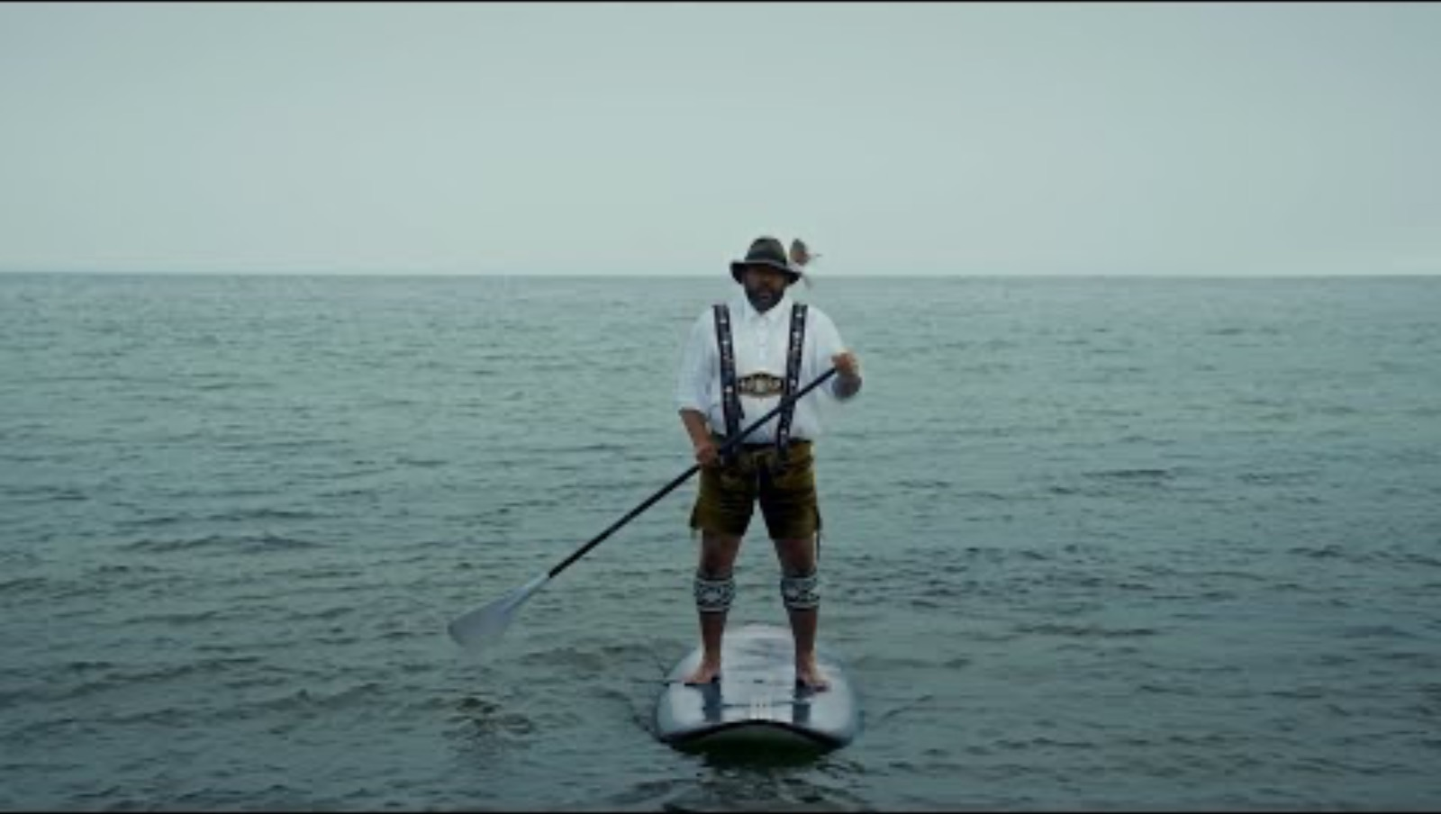
In Der Natur – Deichkind
Notes:
Leun-deh-hoh, ah
Wabbe-diddl, leun-deh-yo
Huh-deh
Huh-deh
Leun-deh-hoh, ah
Wabbe-diddl, leun-deh-yo
Huh-deh
Huh-deh
In der Natur
Da verknackst du dir den Fuß
In der Natur
Da versagt dein Survival Buch
In der Natur
Da hilft keiner, wenn du rufst
Du hast lange nicht geduscht und das hier so nicht gebucht
In der Natur
Vielleicht als Doku ganz okay
In der Natur
Tut dir die Nackenstütze weh
In der Natur
Ohne Abo doch gar nicht so spannend
Erst da hinten irgendwann fang' die Wege wieder an
Leun-deh-hoh, ah
Wabbe-diddl, leun-deh-yo
Huh-deh
Huh-deh
Mit meiner neuen Fleecejacke komm ich hier nicht durch
Wo ist denn hier der Griff? Mann, das ist doch alles Murks
Weit und breit kein Mensch, hier kennt dich keine Sau
Und rennt man hier so rum, ja dann hustlet man für lau
Die Erwartung' waren hoch, dieser Ast hängt viel zu tief
Die Blicke von den Tieren sind mir zu passiv aggressiv
Kein Konto und kein Gott, das ist nicht meine Welt
Hier hat keiner auf dich Bock und es regnet in dein Zelt
In der Natur
Alles voll Gekrabbel und Gestrüpp
In der Natur
Da friert es dir am Steiß, wenn du dich bückst
In der Natur
Wirst du ganz langsam verrückt
Und plötzlich wünscht du dich so sehr zum Hermannplatz zurück
In der Natur
Gibt es weder Kuchen noch Empfang
In der Natur
Da hat die Liebe keine Chance
In der Natur
Da haben die Tiere keine Angst
Da gehst du einfach lang und krepierst dann irgendwann
Ich hänge hier im Wald rum
Ohne Hafermilch und Heizung
Hier versau ich mir den Look und die Hagebutte juckt
Dornen schneiden an meinem Bein rum
Ich kämpf mit Schwein' um die Kastanien
Die Sonne treibt mich in den Wahnsinn
Ich schlaf auf einem Stein, ich fühl mich so allein
Und hab Karies in meinem Zahn drin
In der Natur
Da wartet's nur auf dich
Da wirst du beobachtet

Slide 10
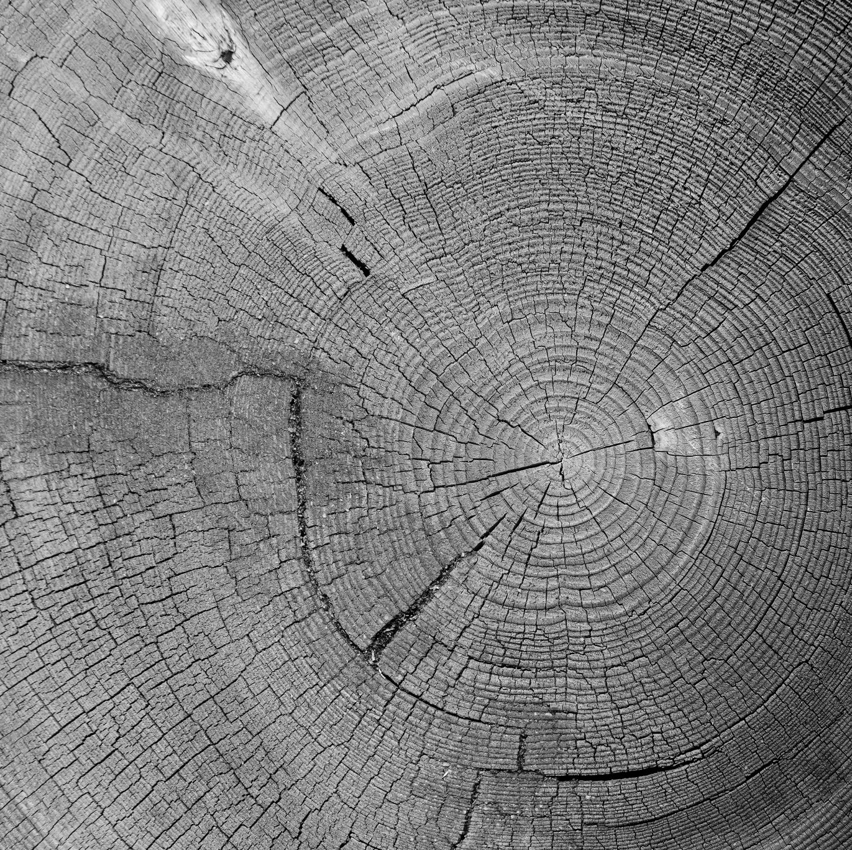
Die Natur ist beliebt, aber warum?
Stress zu entkommen
Sozialen Interaktionen zu Umgehen
Vom Alltag abzuschalten
Sich ausruhen
Sozialbatterie tanken

Slide 11
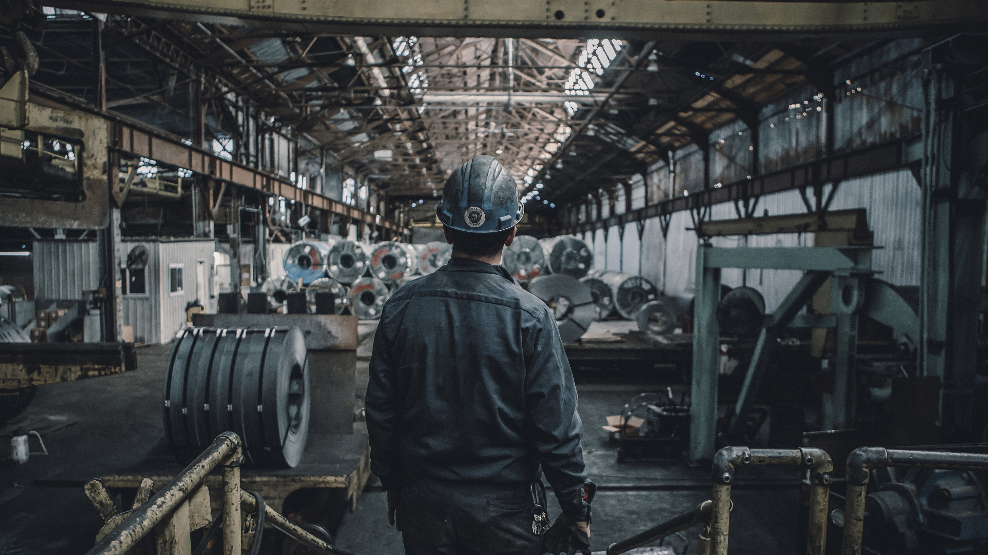
Haben wir noch Sehnsüchte ?

Slide 12
Wonach drückt sich die Sehnsucht aus?
Wildheit:
Kindheit:
Freiheit:
Mütterlichkeit:
Sehnsucht nach einer unberührten, ungezähmten Natur.
Natur als Quelle von Geborgenheit und Liebe.
Sehnsucht nach unkomplizierter und spontaner Beziehung zur Umwelt.
Wunsch nach Abenteuer und Unabhängigkeit von technischer Reglementierung.

Slide 13
Wonach drückt sich die Sehnsucht aus?
Abenteuer:
Heimat:
Schönheit:
Leben:
Verklärung:
Suche nach Neuem und Überraschendem als Reaktion auf Langeweile und Routine.
Sehnsucht nach Vertrautheit, Geborgenheit und emotionaler Bindung an eine Landschaft.
Suche nach einer anderen Ästhetik jenseits der Warenwelt, im Erleben der Natur.
Wunsch nach lebendigen Zusammenhängen und Symbiosen zwischen Menschen und Natur.
Die Sehnsüchte werden nicht durch aktives Tun, sondern durch Konsum und Idealisierung der Natur gestillt.

Slide 14

Die Romantik
Literaturepoche: Romantik (ca. 1795 - ca. 1848)
Unterteilungen: Frühromantik, Hochromantik, Spätromantik
Betonung der Gefühle über Vernunft und Logik
Spannung gegenüber der Aufklärung und Kritik an der Wissenschaft
Flucht vor der Realität durch Träume
Beliebte Themen: Philosophie bis Politik

Slide 15
Neue Romantik
Was sind die Herausforderungen der neuen Romantik?
Was ist die neue Romantik?
Notwendigkeit, in einem guten Verhältnis mit der Natur zu leben
Aufruf, die Natur mit Respekt zu behandeln und nicht zu zerstören
Betonung der Natur als Lebensraum für Flora und Fauna, nicht nur als Erholungsort
Natur als mittepunkt der Romantik
Natur belassen bleiben
Natur als Erholungsort
Die Zukunft der neuen Romantik
Zunehmende Anerkennung der Wichtigkeit der Natur für uns
Rückkehr der Natur in den Fokus unseres Lebens
Eigeninitiative der Menschen zum Schutz der Natur
14/04/2024
Aps, Fabian; Babig, Kevin; Rahman, Karim; Schneeweiß, Lukas; ITA 12
15

Slide 16
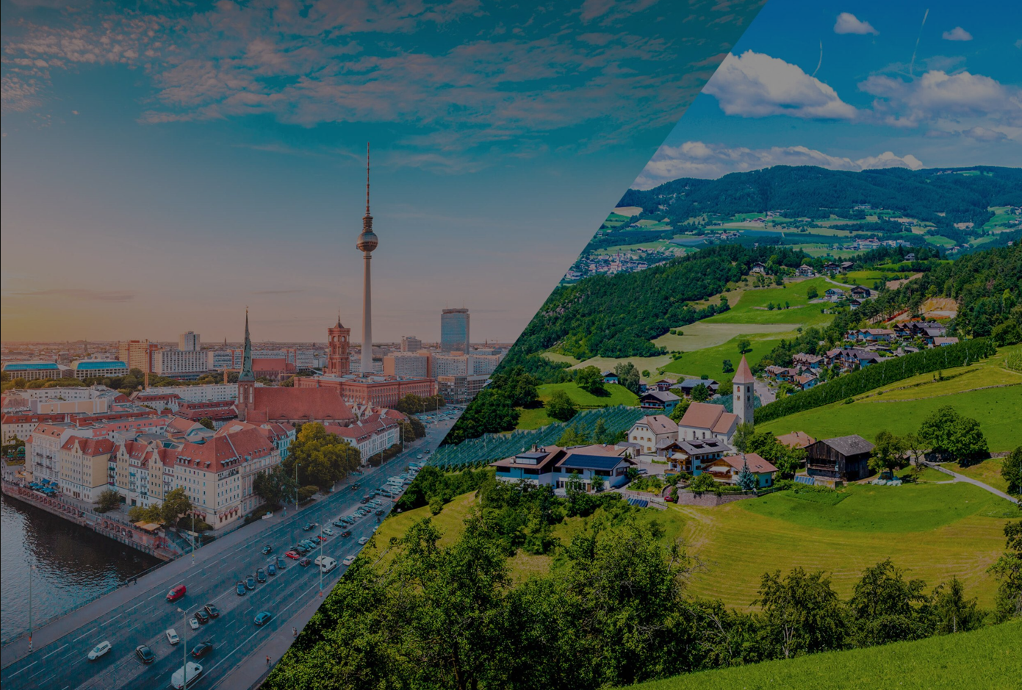
Stadt
Land
+
Schnelle Anbindung
Lange Öffnungszeiten
Viele Hobbymöglichkeiten
-
Ruhe
Viel Natur
+
Entspannungsort
Frische Luft
Weniger Stress
-
Weit entfernt vom Supermarkt
Wenig Unterhaltungsmöglichkeiten

Slide 17
Thesen
Wir wollen nicht die Natur direkt zurück, sondern nur die Ruhe vom Alltag.
Die Natur ist unser Sklave der für uns hinhält.

Slide 18

Erörterungsfragen
Inwiefern hat sich das Verhältnis des Menschen zur Natur im Laufe der Geschichte gewandelt?
Welche Widersprüche ergeben sich aus der gleichzeitigen Sehnsucht nach Natürlichkeit und dem Streben nach technischem Fortschritt beziehungsweise Komfort?
Kann der Einzelne einen Einfluss auf den Klimawandel beeinflussen ?
14/04/2024
Aps, Fabian; Babig, Kevin; Rahman, Karim; Schneeweiß, Lukas; ITA 12
18

Slide 19
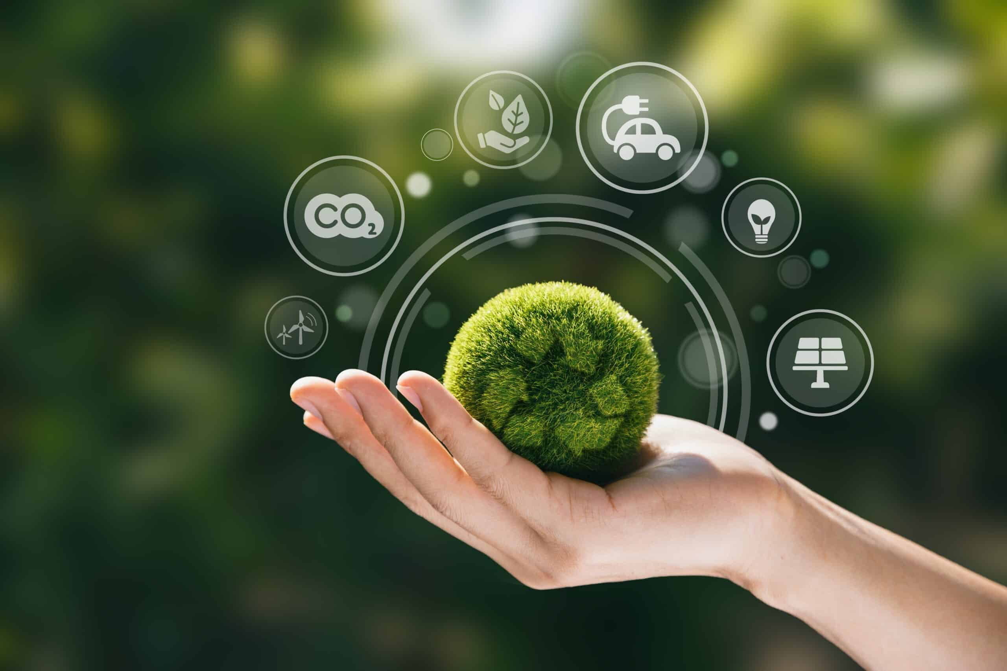
Inwiefern hat sich das Verhältnis des Menschen zur Natur im Laufe der Geschichte gewandelt?
Pro
Kontra
Aus Gottheit wurde Ressource
Kontrolle durch Technologie zur effizienteren Nutzung
Wachsendes Umweltbewusstsein für zu stärkerem Umweltschutz
Gleichgültigkeit gegenüber Umweltproblemen durch Urbanisierung
Technologischer Fortschritt führte zu intensiver Ausbeutung von natürlichen Ressourcen
Natur wird als Mittel zur Befriedigung Menschlicher Bedürfnisse gesehen

Slide 20
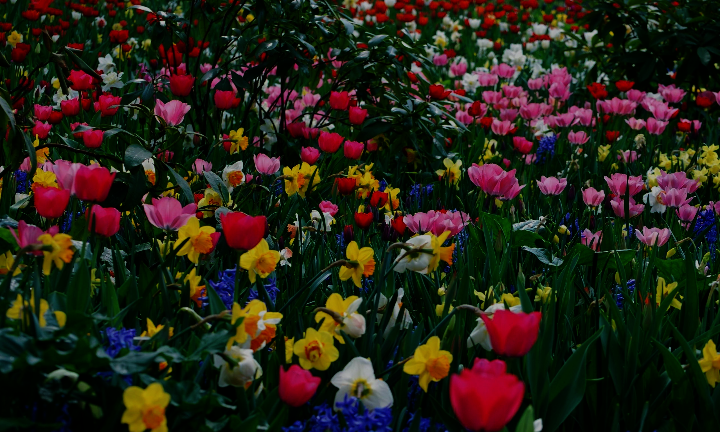
Welche Widersprüche ergeben sich aus der gleichzeitigen Sehnsucht nach Natürlichkeit und dem Streben nach technischem Fortschritt beziehungsweise Komfort?
Pro
Kontra
Technischer Fortschritt und Komfort verbessern die Lebensqualität und Bequemlichkeit.
Der Einsatz moderner Technologien kann dazu beitragen, natürliche Ressourcen zu schonen und Umweltbelastungen zu reduzieren.
Die intensive Nutzung von Technologie und Komfort kann zu einer Entfremdung von der Natur führen.
Technischer Fortschritt kann negative Auswirkungen auf die Umwelt haben, z.B. durch Ressourcenverbrauch und Umweltverschmutzung.
This Photo by Unknown Author is licensed under CC BY-SA-NC

Slide 21
QUELLEN
https://images.app.goo.gl/u3HH73pz2HugTyK68
https://images.app.goo.gl/g4NKuG3rgq3ZURYy7
https://www.westend61.de/de/foto/AAEF05625/luftaufnahme-ueber-dem-central-park-in-manhattan-new-york-usa
https://static.nationalgeographic.de/files/styles/image_3200/public/gettyimages-101618922.jpg?w=1900&h=1290
https://youtube.com/watch?v=C1wKQUFuzng
https://i1.wp.com/www.i-tecnico.pt/wp-content/uploads/2016/06/Bliss-1996.png
https://lektuerehilfe.de/literaturepochen/romantik
https://www.welt.de/print/wams/article157531975/Die-Rueckkehr-der-Romantik.html
https://www.grueneliga-berlin.de/publikationen/der-rabe-ralf/archiv/raben-serien/sehnsucht/sehnsucht-nach-natur/
https://ratgeber.iaddeutschland.de/immobilien-news/immobilienmarkt/stadt-vs-land-wo-lebt-es-sich-besser/
https://www.istockphoto.com/de/vektor/fragezeichen-symbol-gm1398132096-452367686

